Slide 1
Predicción de retraso en viajes de avión
DPA - 3 de Marzo 2020
Paola, Danahí, León, Luis Eugenio y César

Slide 2

Contexto
RITA: base de datos de vuelos de aerolíneas en Estados Unidos.
Con tiempos de salida, llegada, demoras y cancelaciones.
Actualización: mensual.
Datos históricos: desde 10/1987.
Fuente: Depto. de Transporte Estados Unidos

Slide 3

Problema
...pronosticar el intervalo de tiempo que se va a retrasar mi vuelo o si será cancelado.
Con la información de un vuelo a llevarse a cabo...

Slide 4

Producto de datos
Dirigido a: usuarios de este medio de transporte,
Objetivo: sistema de predicción para que usuarios...
Prevean la administración de su tiempo al realizar viajes,
Puedan hacer planes de contingencia en caso de posibles cancelaciones de sus vuelos
Predicciones: cada vez que el usuario ingrese su código de viajes (modelación cada mes).

Slide 5
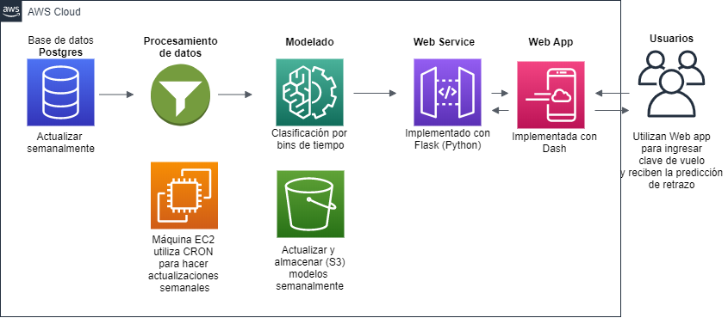
Capas de interacción con el usuario

Slide 6
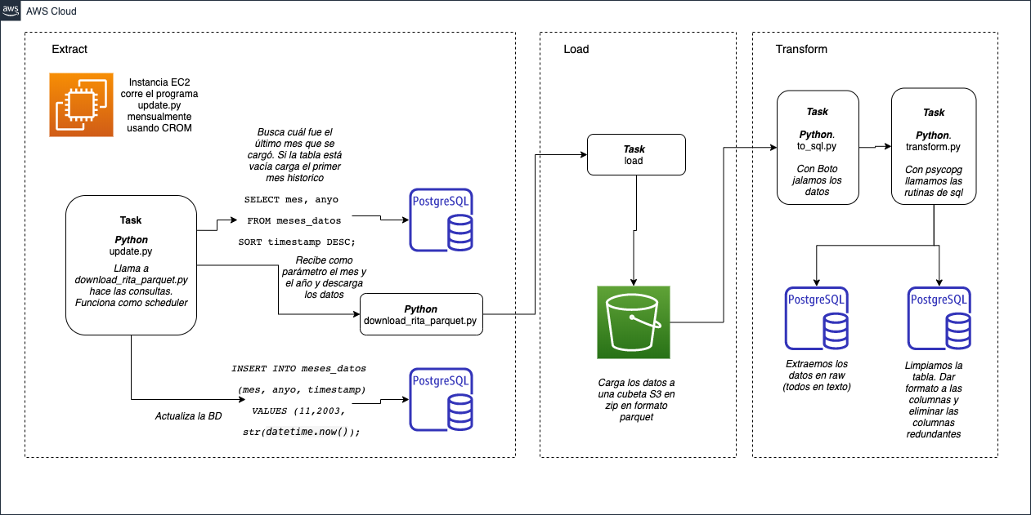
Mock-up del ETL

Slide 7
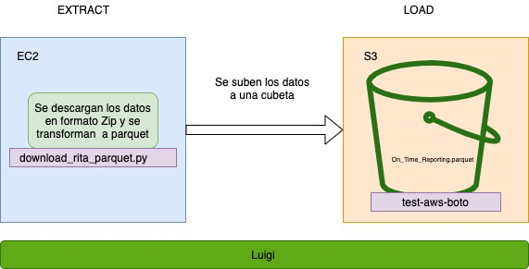
Esquema de ETL hasta esta entrega del proyecto

Slide 8

Implicaciones éticas
Eje de usuarios:
Hacer que pierdan vuelos y deban hacer doble gasto en un viaje,
Sesgar a que los usuarios viajen o no en una aerolínea,
Eje de aerolíneas:
Perjudicar la reputación de una aerolínea,
Proyectar la responsabilidad de eventos fuera de su control.
Dañar su estabilidad económica y empleos.
Aumentar quejas injustificadas del servicio.

Slide 9

Demostración

Slide 10

Preguntas

